Slide 1
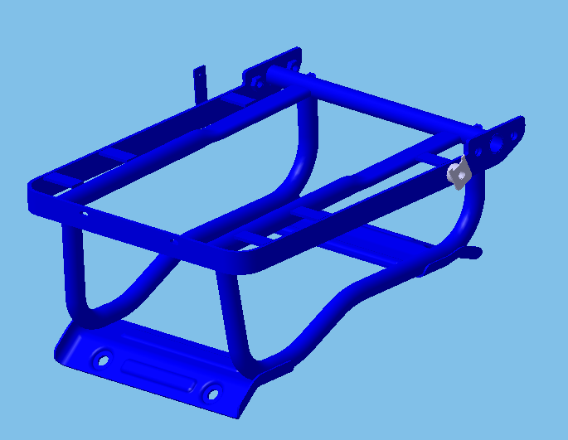
在福田M4中卡基础上（M4-6907000-L）焊接安全带锁扣固定螺栓及限位片（下图红圈区域）。

Slide 2
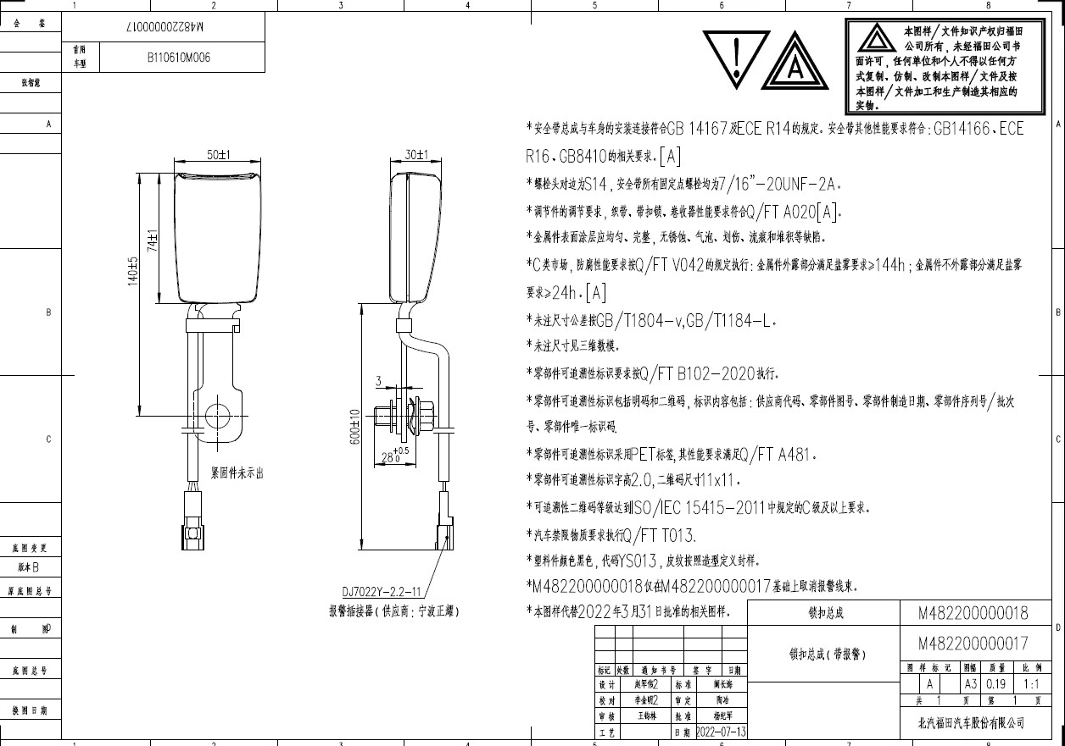
驾驶员安全带锁扣：M482200000017(带报警)
副驾驶员安全带锁扣：M482200000018
厂家：松原

Slide 3
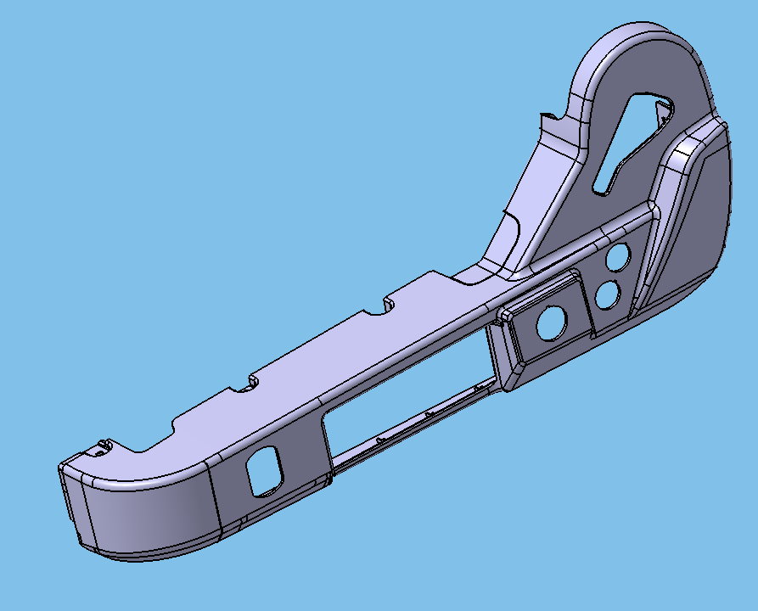
按照下图进行生产。
在SHT0016724基础上冲压速降孔、后置通风加热孔、按摩孔

